Slide 1
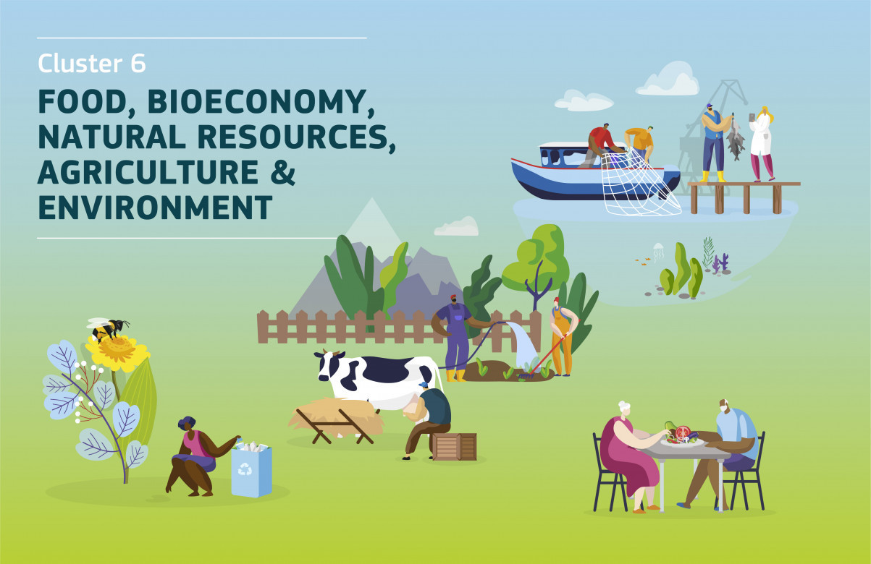



Apvārsnis Eiropa 6. klāstera
«Pārtika, Bioekonomika, Dabas resursi, Lauksaimniecība un Vide» New European Bauhaus tematiskie konkursi
Notes:
LASMA

Slide 2
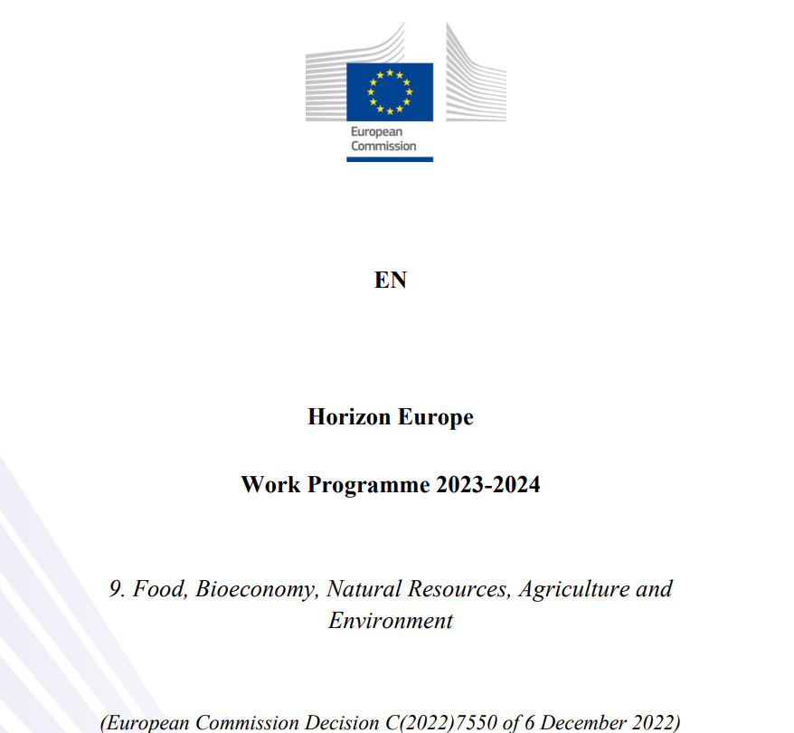
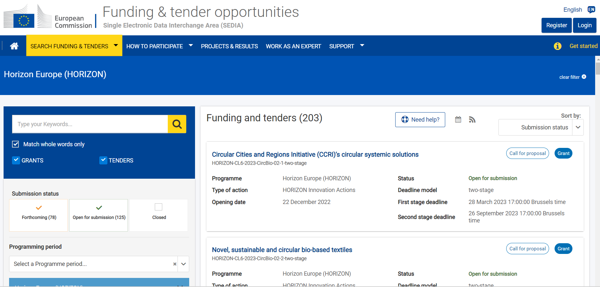
Apvārsnis Eiropa 6. klastera darba programma
Darba programma pieejama šeit
F&T portāls un aktuālie konkursi ir apskatāmi šeit
Notes:
AIGA

Slide 3
STRATĒĢIJAS
ES meža stratēģija
2030. gadam
ES Klimatadaptācijas stratēģija
ES Stratēģija no lauka līdz galdam
Uzlabot mežu kvalitāti un kvantitāti
ES meža stratēģija ir viena no galvenajām Eiropas Zaļā kursa iniciatīvām
Stratēģija palīdzēs sasniegt siltumnīcefekta gāzu emisiju samazināšanos un klimata neitralitāti
Klimatnoturīga sabiedrība, kas pilnībā pielāgota klimata pārmaiņu ietekmei
Dabā balstītu risinājumu veicināšana, integrējot finansiālus un ekonomiskus apsvērumus
Panākt, lai pārtika Eiropā būtu veselīgāka un ilgtspējīgāka
Vairāk zemes bioloģiskajai lauksaimniecībai
Samazināt pesticīdu lietošanu
Taisnīga peļņa lauksaimniekiem
Notes:
https://www.consilium.europa.eu/lv/press/press-releases/2021/06/10/council-endorses-new-eu-strategy-on-adaptation-to-climate-change/

Slide 4
SINERĢIJAS
Horizon Europe Cluster 6
Mission ‘A Soil Deal For Europe by 2030’
Mission ‘Adaptation to Climate Change’
Mission ‘Restore our Ocean and Waters by 2030’
CL6 Topics from WP 2021-2022
Ongoing H2020 and HE projects
Other EU programmes (LIFE, CAP, ERDF, etc)
European Partnerships (also the CBE)
EIT KICs (Food, Climate)
Other Clusters (1, 4, 5)
  Jābūt nodrošinātai sinerģijai ar citām Eiropas programmām & finansēšanas programmām (piemēram, LIFE, CAP, ERDF, EMFAF, Erasmus+, ESF, Innovation Fund, Just Transition Fund, Digital Europe etc.)
EIT synergies with Horizon Europe and other EU programmes 2021-2027
Pieejama šeit
Notes:
Priekšlikumiem būtu jābalstās uz esošajiem programmas “Apvārsnis 2020” un “Apvārsnis Eiropa” NBS projektu portfeļa un citu ar NEB saistītu projektu rezultātiem, ko finansē programmā “Apvārsnis Eiropa”, un jānodrošina, ka ierosinātās darbības ir savstarpēji papildinošas. Papildināmība ir jāmeklē arī ar programmu HorizonEiropas misijas, jo īpaši “100 klimatam neitrālas un viedās pilsētas līdz 2030. gadam”, “Atjaunot mūsu okeānu un ūdeņus līdz 2030. gadam” un “Pielāgošanās klimata pārmaiņām”.

Slide 5
Demonstrating the potential of Nature based Solutions and the New European Bauhaus to contribute to sustainable, inclusive and resilient living spaces and communities
Nosaukums | Jaunā Eiropas Bauhaus potenciāls, dabā balstītos risinājumos, lai veicinātu ilgtspējīgas, iekļaujošas un elastīgas dzīves telpas un kopienas
Akronīms | HORIZON-CL6-2024-BIODIV-02-2-two-stage:
Budžets | - EUR 10.00 miljoni/ 2 atbalstīti projekti
Nodošanas termiņš | First stage deadline 22.02.2024 Second stage deadline 17.09.2024
Projekta tipa | Inovation Action (IA)
Atslēgas vārdi | European Green Deal, EU climate adaptation strategy, Nature-based Solutions (NBS), urban, peri-urban and rural areas, sustainability, inclusive and resilient society.

Slide 6
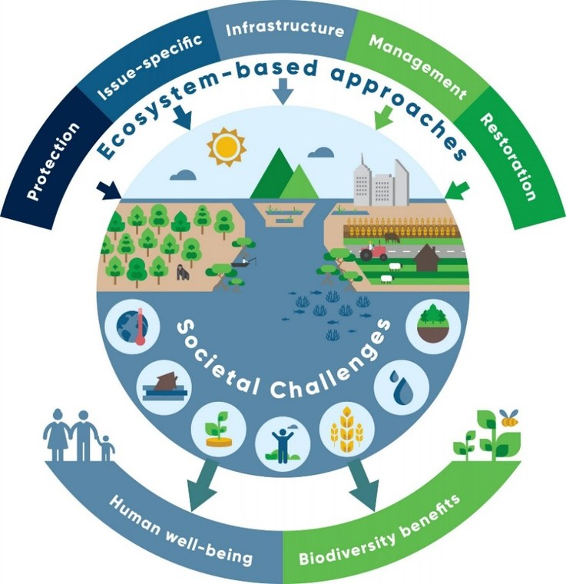
DABĀ BALSTĪTI RISINĀJUMI
Sasniedzamais rezultāts: veiksmīgie priekšlikumi atbalstīs uz dabu balstītu risinājumu izstrādi, kas veicina pilsētu, piepilsētu un lauku teritoriju noturību un ilgtspējīgu, līdzsvarotu un iekļaujošu attīstību.
Dabā balstītu risinājumu mērķis ir palīdzēt sabiedrībai risināt dažādus vides aizsardzības, sociālus, un ekonomiskus izaicinājumus ilgtspējīgā veidā. Šie risinājumi radīti, iedvesmojoties no dabas vai kopējot dabu, gan izmantojot jau pārbaudītus risinājumus konkrētām problēmām, gan radot inovatīvus risinājumus, piemēram, imitējot to, kā organismi rīkojas ekstrēmos vides apstākļos
Avots/ Eiropas komisija

Slide 7
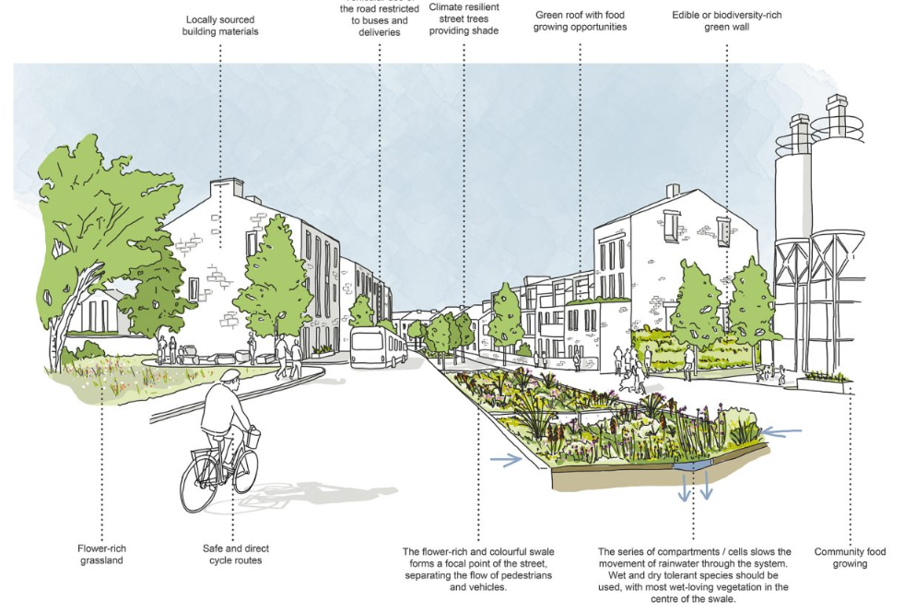
Notes:
https://nbsguidelines.info/
https://oppla.eu/casestudy/17283

Slide 8
VEIKSMĪGAM PROJEKTA PIETEIKUMAM VAJADZĒTU
Sniegt risinājumus, kas apvieno uz dabu balstītas inovācijas un sociālos, kultūras vai digitālos risinājumus ar NEB pieeju
Jāparada, kā NBS un NEB tiek integrēts zemes izmantošanā, pilsētvides dizaina un plānošanas risinājumos, kas varētu uzlabot ekosistēmu pakalpojumus, veicināt vienlīdzīgu piekļuvi publiskajām telpām, uzlabot to kvalitāti un izmantošanu vai veicināt ilgtspējīgu attīstību, mobilitāti.
Demonstrējiet NBS, kas bagātināts ar NEB elementiem (piemēram, estētiku, pieredzes kvalitāti), kā arī ar izmantoto materiālu cirkularitāti, ekodizainu, izcelsmi un ilgtspējību. Šiem risinājumiem jāpiemēro inovatīvās konfigurācijās, piemēram, aizsargājamās teritorijās, ekotūrisma objektos, transporta infrastruktūrā, izglītības un kultūras ēkās, tādējādi veicinot pilsētu atjaunošanu, tūrisma iespējas, zaļo darba vietu radīšanu, sociālo integrāciju vai veselību un labklājību.
Jāspēj parādīt saikne starp bioloģiskās daudzveidības mērķiem NBS un NEB, tostarp funkcionalitāti un estētiku/pieredzes kvalitāti.
Risinājumus, kas ietver jaunus veidus, kā padarīt NBS saderīgu ar kultūras mantojumu
  un parādiet, kā šis NBS nodrošinās noturību pret klimata pārmaiņām
  un dabas katastrofām.

Slide 9
VEIKSMĪGAM PROJEKTA PIETEIKUMAM VAJADZĒTU
Parādīt vadlīnijas NBS ieviešanai, uzturēšanai un uzraudzībai, integrējot NEB pieeju (piemēram, risinot dizaina/ergonomikas vai pieredzes kvalitātes jautājumus), kā arī nepieciešamos uzņēmējdarbības un pārvaldības modeļus to īstenošanai
Pamatojoties uz NEB pieeju, jāspēj nodrošināt sabiedrības iesaisti, izmantojot nepieciešamos instrumentus iedzīvotāju līdzdalībai un risinājumu kopīgai radīšanai.
Jābūt iekļautiem informēšanas un sadarbības pasākumiem ar vietējām kopienām, nozari, izglītības iestādēm, pētniecības centriem, profesionālajām organizācijām vai muzejiem un citām kultūras organizācijām, veicinot sabiedriskās debates.
Jāiesaista kopienas, kas reti strādā kopā (piemēram, arhitekti, ainavu arhitekti, dizaineri, mākslinieki, ekologi, telpiskie plānotāji, psihologi, ekonomisti vai inženieri).
Jāparāda kā NBS un NEB, lai sniegs risinājumu globālu problēmu risināšanai (klimats, bioloģiskā daudzveidība, ūdens, ekonomikas, demogrāfijas utt).

Slide 10
Climate-smart use of wood in the construction sector to support the New European Bauhaus
Nosaukums | Klimata ziņā gudra koksnes izmantošana būvniecības sektorā, lai atbalstītu jauno Eiropas Bauhaus
Akronīms | HORIZON-CL6-2024-CLIMATE-01-5
Budžets | - EUR 14.00 miljoni/ 2 atbalstīti projekti
Nodošanas termiņš | 22.02.2024
Projekta tipa | Research and Innovation Actions (RIA)
Atslēgas vārdi | EU forest strategy, renewable and circular buildings, innovative woody biomass-based applications.

Slide 11
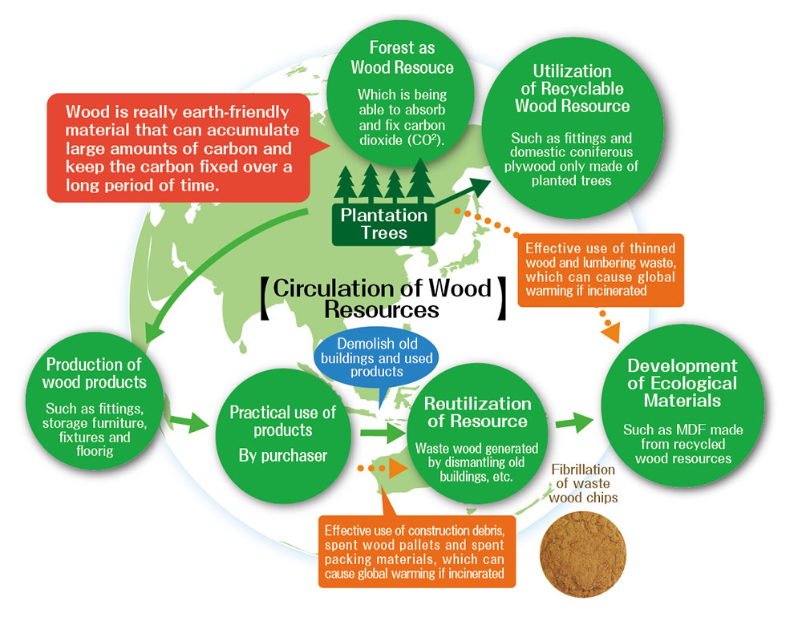
GUDRA KOKSNES IZMANTOŠANA
Paredzamais rezultāts: Šis temats atbalstīs Jaunās Eiropas Bauhaus iniciatīvu un jaunās ES meža stratēģijas īstenošanu, padarot būvniecības nozari ilgtspējīgāku un cirkulārāku, kas ietver pašlaik nepietiekami izmantotu kokmateriālu izmantošanu.
Palielināts ar mežu saistītās nozares ieguldījumu klimata pārmaiņu mazināšanā
Efektīva cietās biomasas pārvēršana ilgtermiņa oglekļa uzglabāšanas formās
Veicināt stabilu un pārredzamu metodiku, lai kvantitatīvi noteiktu koka būvizstrādājumu un citu būvmateriālu priekšrocības klimata jomā

Slide 12
VEIKSMĪGAM PROJEKTA PIETEIKUMAM VAJADZĒTU
Analizēt potenciālo tirgu un jaunās tehnoloģijas (piemēram, AI, IoT sensoru vai robotikas izmantošanu), kā arī procesus cietkoksnes, zemas kvalitātes un bojājumu koksnes izmantošanai būvniecības sektorā, tostarp ēku atjaunošanai.
Izpētiet bezatkritumu koncepcijas potenciālu, izstrādājot risinājumus, lai koka būvniecības sektorā būtu dzīvotspējīgi produktiem.
Izstrādājiet koka ēku projektus, projektēšanā ņemot vērā atkārtotu izmantošanu, pielāgošanās spēju un veselīgu dzīves vidi (piemēram, izvairīšanos no bīstamām vielām).
Izpētiet un integrējiet cilvēku veselības un labklājības aspektus, kā arī vietējās amatniecības kultūras tradīcijas kā neatņemamus būvētās telpas elementus.
Analizējiet un ierosiniet risinājumus, lai pārvarētu tehniskos, loģistikas, juridiskos, biznesa, politiskos, ekonomiskos un sociālos šķēršļus. Miniet integrētas politikas ieteikumus un uzņēmējdarbības stratēģijas koksnes paplašināšanai būvniecības nozarē Eiropā.

Slide 13
VEIKSMĪGAM PROJEKTA PIETEIKUMAM VAJADZĒTU
Produktu un ēku dizaina koncepcijās iekļaujiet atkārtotu izmantošanu, pārstrādi, renovāciju un dekonstrukciju.
Izstrādāt stabilas, pārredzamas un rentablas metodoloģijas, lai kvantitatīvi noteiktu galveno koka būvizstrādājumu un citu būvmateriālu oglekļa samazināšanas priekšrocības
Izstrādāt Roadmaps, lai Eiropā integrētu daudzstāvu koka ēkas, kas ir galvenais tirgus segments dzīvojamo un komerciālo/biroju telpu jomā pilsētās.
Sadarbojieties ar attiecīgajām ieinteresētajām pusēm koprades procesos (piemēram, Jaunā Eiropas Bauhaus partneru kopiena, politika, arhitekti, uzņēmējdarbība, apdrošināšana, investīcijas, sabiedrība, publiskais un privātais sektors).
Pievērsiet uzmanību politikas ietvariem un standartiem, kas joprojām kavē inovāciju un turpmāku tirgus attīstību, kā arī starptautiskās ražošanas normas un standartus, lai novērtētu ēku ekoloģisko ietekmi, pielāgošanos klimatam un klimata pēdas nospiedumu, kas neņem vērā visas koksnes priekšrocības.

Slide 14
Unlock the potential of the New European Bauhaus in urban food system transformation
Nosaukums | Jaunā Eiropas Bauhaus potenciāls pilsētas pārtikas sistēmas pārveidē.
Akronīms | HORIZON-CL6-2024-COMMUNITIES-01-1
Budžets | - EUR 14.00 miljoni/ 2 atbalstīti projekti
Nodošanas termiņš | 22.02.2024
Projekta tipa | Research and Innovation Actions (RIA)
Atslēgas vārdi | EU forest strategy, renewable and circular buildings, innovative woody biomass-based applications.

Slide 15
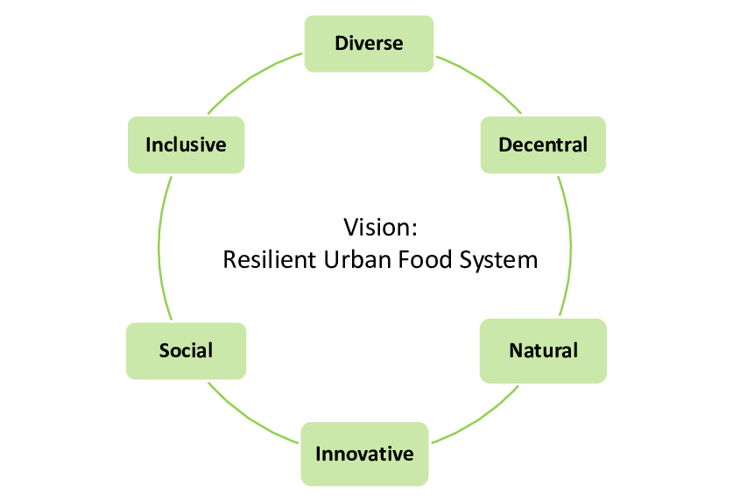
PILSĒTAS PĀRTIKAS SISTĒMAS PĀRVEIDE
Veiksmīgais priekšlikums atbalstīs: politikas, uzņēmējdarbības un tirgus modeļus, kas veicinās pilsētu un piepilsētu teritoriju ilgtspējīgu, līdzsvarotu un iekļaujošu attīstību. ‘Palielinās kopienu skaitu, kuras var piekļūt, atļauties un izvēlēties veselīgāku, barojošu un videi draudzīgāku pārtiku. Veiksmīgais priekšlikums veicinās arī stratēģijas "Pārtika 2030" prioritātes: ilgtspējīgs, veselīgs uzturs, klimats, bioloģiskā daudzveidība un vide, aprite un resursu efektivitāte, inovācijas un iespēju palielināšana kopienās.
Šīs tēmas vispārējais mērķis ir piesaistīt Jaunās Eiropas Bauhaus vērtības pilsētu un piepilsētu pārtikas sistēmu pārveidošanai, pozitīvi pārveidojot pārtikas vidi, lai nodrošinātu ilgtspējīgus, iekļaujošus un estētiskus pārtikas sistēmas pārveides veidus.

Slide 16
VEIKSMĪGAM PROJEKTA PIETEIKUMAM VAJADZĒTU
Jāiesaista visas trīs NEB pamatvērtības: 1) ilgtspējība, 2) estētika/pieredzes kvalitāte, 3) iekļaušana, lai pārveidotu pārtikas vidi un veicinātu zaļu un ilgtspējīgu infrastruktūru.
Paplašiniet pārtikas vidi, izmantojot arhitektūru/lokālu uz vietu balstītas pieejas inovatīviem risinājumiem, tostarp mākslai, pašreizējām un nākotnes vajadzībām, kas saistītas ar ilgtspējīgu pārtikas vidi un spēcīgāku iedzīvotāju saikni ar pārtiku un kopienām.
Izmantojot daudzfunkcionālus uz dabu balstītus risinājumus ( piemēram, pilsētas dārzi, kas savienoti ar parkiem, ēdami koki un krūmi, ēdama zaļā infrastruktūra utt.).
Izmantojiet un demonstrējiet uz vietas balstītus risinājumus, ņemot vērā tā specifisko resursu kopumu un vietu, piemēram, savienojiet pārtiku ar vietējām kultūras vērtībām un, ja iespējams, ar pamatiedzīvotāju kopienām, izmantojiet vietējos augus un garšaugus, atbalstot arī vietējos ekoloģiskos resursus;
Pielietot un demonstrējiet uz kopienu balstītus risinājumus ar spēcīgu pilsoņu (īpaši jauniešu) iesaistīšanos, lai vienlaikus veicinātu cilvēku vajadzības un vides ieguvumus;

Slide 17
VEIKSMĪGAM PROJEKTA PIETEIKUMAM VAJADZĒTU
Savienojiet lauku un pilsētas/piepilsētas teritorijas un kopienas, lai gūtu kopīgus ieguvumus un uzlabotu iekļaujošu pieredzi, izmantojot arī datus un tehnoloģijas
Izstrādājiet piemērotus modeļus, lai visā ES vairotu inovācijas, vienlaikus ņemot vērā dažāda veida pilsētas/piepilsētas teritorijas (atšķirīgs pilsētas lielums, dažādas valstis)
Priekšlikumos jāiekļauj īpašs uzdevums, atbilstoši resursi un plāns, kā tie sadarbosies ar citiem projektiem, kas tiek finansēti saskaņā ar šo tēmu, kā arī jāveido mijiedarbība ar Jaunās Eiropas Bauhaus kopienu, NEBLab un citām atbilstošām NEB darbībām, piemēram, piedaloties aktivitātēs, darbnīcās, kā arī kopīgās komunikācijas un izplatīšanas pasākumos, kā arī sazinoties ar pieredzi no citām iniciatīvām, piemēram, “Zaļāku pilsētu gads” un “Jaunatnes gads”
Priekšlikumos ir jāīsteno “vairāku dalībnieku pieeja” un jānodrošina pilsoņu un pilsoniskās sabiedrības, kā arī pilsētvides dizaineriem, dizaina domātājiem, jaunuzņēmumiem, plānotājiem, sociālajiem zinātniekiem un valsts iestādēm atbilstoša iesaiste, lai stiprinātu attiecības starp pilsētplānošanu un pārtiku.

Slide 18



Paldies! Jautājumi?
Aiga Salmiņa
Latvijas Zinātnes padomes
Starptautiskās sadarbības programmu projektu departamenta
Apvārsnis Eiropa Nacionālā kontaktpunkta vecākā eksperte
E-pasts: aiga.salmina@lzp.gov.lv
@apvarsnis
@Apvārsnis EU Latvijas Nacionālais kontaktpunkts - HE NCP LV
https://lzp.gov.lv/starptautiskas-sadarbibas-programmas/apvarsnis-eiropa/

